Slide 1
The Matrix
Part one

Slide 2
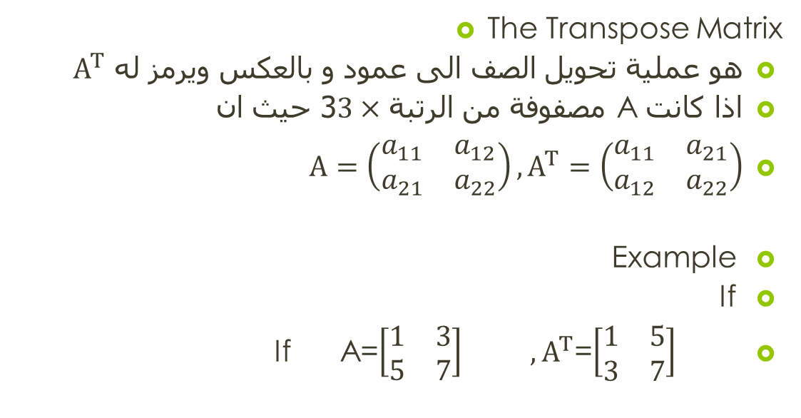
منقول المصفوفة
The Transpose Matrix
هو عملية تحويل الصف الى عمود و بالعكس ويرمز له $A^{T}$
اذا كانت A مصفوفة من الرتبة 3$3×$ حيث ان
$A=\left(\begin{matrix}a_{11} & a_{12} \\ a_{21} & a_{22}\end{matrix}\right),A^{T}=\left(\begin{matrix}a_{11} & a_{21} \\ a_{12} & a_{22}\end{matrix}\right)$
Example
If
${, A}^{T}$=$\left[\begin{matrix}1 & 5 \\ 3 & 7\end{matrix}\right]$ If A=$\left[\begin{matrix}1 & 3 \\ 5 & 7\end{matrix}\right]$

Slide 3
منقول المصفوفة
Theorem
If A,B are matrix then
1- ${(A+B)}^{T}=A^{T}+B^{T}$ , 3-${(A.B)}^{T}=B^{T}.A^{T}$
=A 2- ${A^{T}}^{T}$

Slide 4
المحددات
Determinate of Matrix
لكل مصفوفة مربعه A محدد ويرمز للمحدد بالرمز $\left|A\right|$ نستخدم المستقيمات الرئيسية للدلالة على المحددات اي ان عندما تكتب الكميات الاربع $\begin{matrix}a_{11} & a_{12} \\ a_{21} & a_{22}\end{matrix}$ على الصورة التالية $\left|\begin{matrix}a_{11} & a_{12} \\ a_{21} & a_{22}\end{matrix}\right|$ يقصد بذلك المقدار الجبري ($a_{11}a_{22}−a_{12}a_{21})$
Example
Let A=$\left[\begin{matrix}1 & 2 \\ 3 & 4\end{matrix}\right]$
Then $\left|A\right|= −2$

